Slide 1
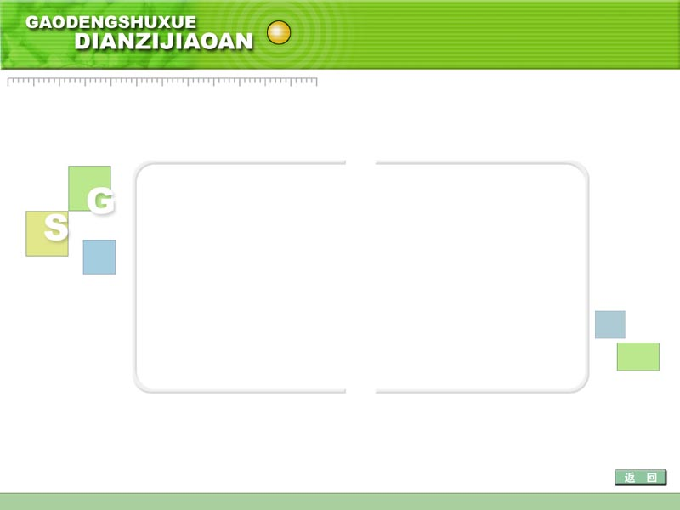
第三节 平面及其方程
第七章
一、曲面方程与空间直线方程的概念
二、平面的点法式方程
三、平面的一般方程
四、两平面的夹角

Slide 2
一、曲面方程与空间曲线方程的概念
定义：
如果曲面
与方程
满足下述关系:
① 曲面
上的任意点的坐标都满足此方程
② 不在曲面
上的点的坐标都不满足此方程
则
称为曲面
的方程 ,
曲面
称为方程
的图形.

Slide 3





空间曲线可视为两曲面的交线，
其一般方程为

Slide 4
二、平面的点法式方程
预备：
求与向量
同时垂直的向量

Slide 5

二、平面的点法式方程
1.平面的法线向量
如果一非零向量垂直于一平面，
这向量就叫做该平面的法线向量，
简称法向量。
注意
① 法向量
不唯一
② 平面上任一向量
均与该平面的法向量垂直
问
哪些因素可以确定平面方程或其位置？
答
平面上一点、其法向量

Slide 6
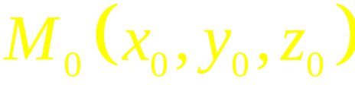
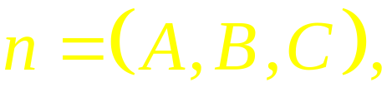





2.平面的点法式方程
设平面上一已知点
法向量
则
所以
平面的点法式方程

Slide 7
例1 求过点
且以
为法向量的
平面方程。
解：平面
即
例2 求过点
三点的平面方程。
解：
与
不平行
所以可取
则平面为
即

Slide 8
三、平面的一般方程
思考：任一平面都可以用一个三元一次方程表示，反之，
任一三元一次方程
是否表示平面？
任取一组满足上述方程的数
则
以上两式相减 , 得
与点法式方程相比较知，该方程是过点
且以
为法向量的平面。
称为平面的一般方程
法向量
如
法向量

Slide 9





例3 设平面与 x、y、z 轴的交点依次为
求该平面的方程。
解：
设平面方程为
因为 P、Q、R 在平面上
所以
所以平面方程为
平面的截距式方程
依次叫做平面在 x、y、z 轴上的截距

Slide 10
一般方程
特例：
•
时，
平行于
轴
同理
平行于
轴
平行于
轴
过原点
•
时，
平行于 xoy 面
同理
平行于 yoz 面
平行于 xoz 面
•
时，
过 x 轴
同理
过 y 轴
过 z 轴

Slide 11
例4 求平行于 y 轴，且过点
和
的平面方程。
解：
设平面方程为
因为 P、Q 在平面上，
所以
所以平面方程为

Slide 12



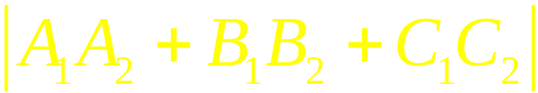
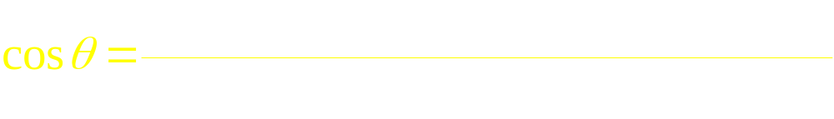
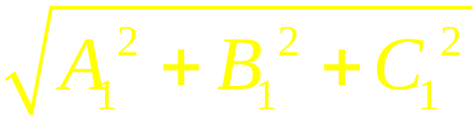
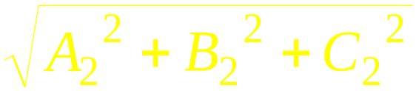
四、两平面的夹角
两平面法向量的夹角(通常指锐角)称为两平面的夹角.
设平面∏₁的法向量为
平面∏₂的法向量为
则两平面夹角θ 的余弦为
即

Slide 13
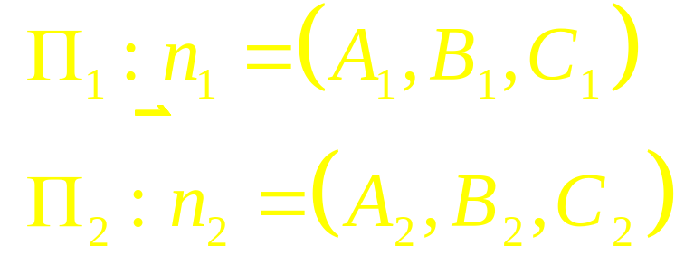
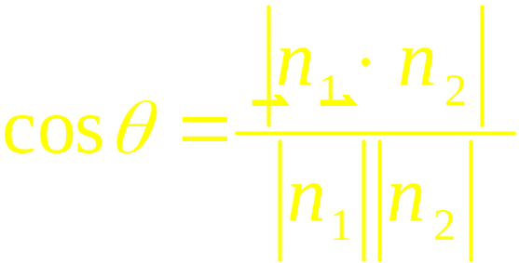





Slide 14


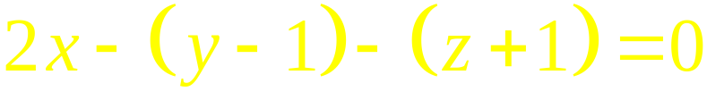

例5 一平面过点
和
且垂直于
平面
求其方程。
解: 设所求平面的法向量为
则
而
所以
所以平面方程为
即

Slide 15



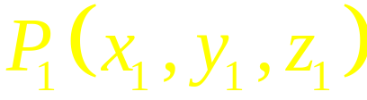





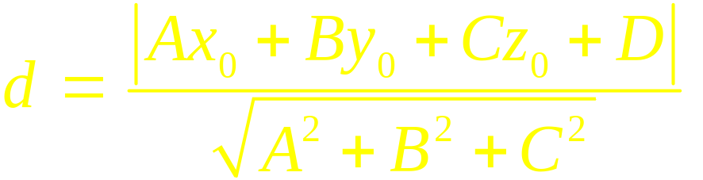

点到平面的距离公式
例6 设
是平面
外一点,求
到平面的距离d .
解:平面法向量为
在平面上取
则P₀ 到平面的距离为
(点到平面的距离公式)

Slide 16
点到平面的距离公式
点
到平面
的距离为
如
到平面
的距离为

Slide 17

小结：
1.平面方程:
一般式
点法式
截距式

Slide 18
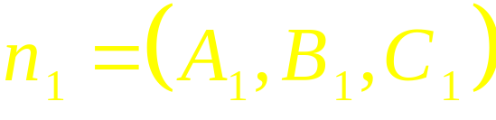
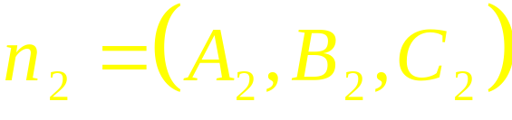

2.平面与平面之间的关系
平面
平面
夹角公式:

